Slide 2
Instagram & Website: Bahmaniie.ir
Tel: 09384963377

Slide 3
پکیج آموزشی
برنامه ریزی و کنترل پروژه
کلیک کنید
https://bahmaniie.ir/msp-01-2-2

Slide 4
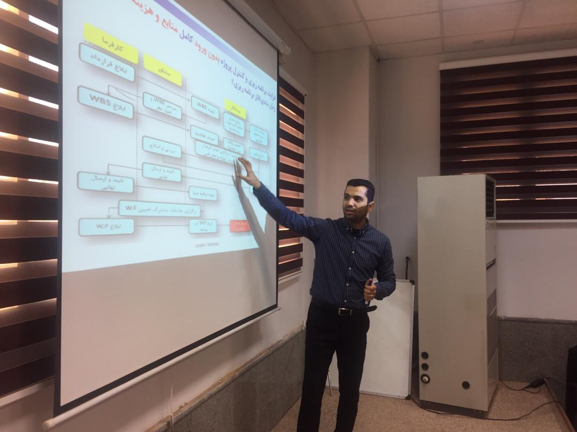
رزومه
برنامه ریزی و مدیریت پروژه بین المللی ساخت کارخانه مگامدول آهن اسفنجی زمزم 3
مدیر تولید در هولدینگ IDC Group
مدرس شرکت فولاد خوزستان KSC
مدرس شرکت ملی نفت ایران NIOC & NIDC
مدرس شرکت گاز خوزستان و جهاد دانشگاهی
مدرس مدعو دانشگاه آزاد و دانشگاه های دولتی
مدرس شرکت شهرک های صنعتی خوزستان
مدرس بیش از 20 موسسه آموزشی در سطح کشور
مشاور چندین پروژه و طرح تحقیقاتی
مولف کتاب و مقالات تخصصی مهندسی صنایع
اطلاعات بیشتر
https://bahmaniie.ir/resume-21/about-us

Slide 5
برنامه ریزی و کنترل پروژه به سبک بهمنی Alfa Project Management

Slide 6
مقالات تخصصی مدیریت پروژه ها
کلیک کنید
https://bahmaniie.ir/p6-02
https://bahmaniie.ir/parkinson
https://bahmaniie.ir/post-70
https://bahmaniie.ir/schedule-compression
https://bahmaniie.ir/risk-management-02
https://bahmaniie.ir/portfolio-01
https://bahmaniie.ir/reschedule-replan

Slide 7
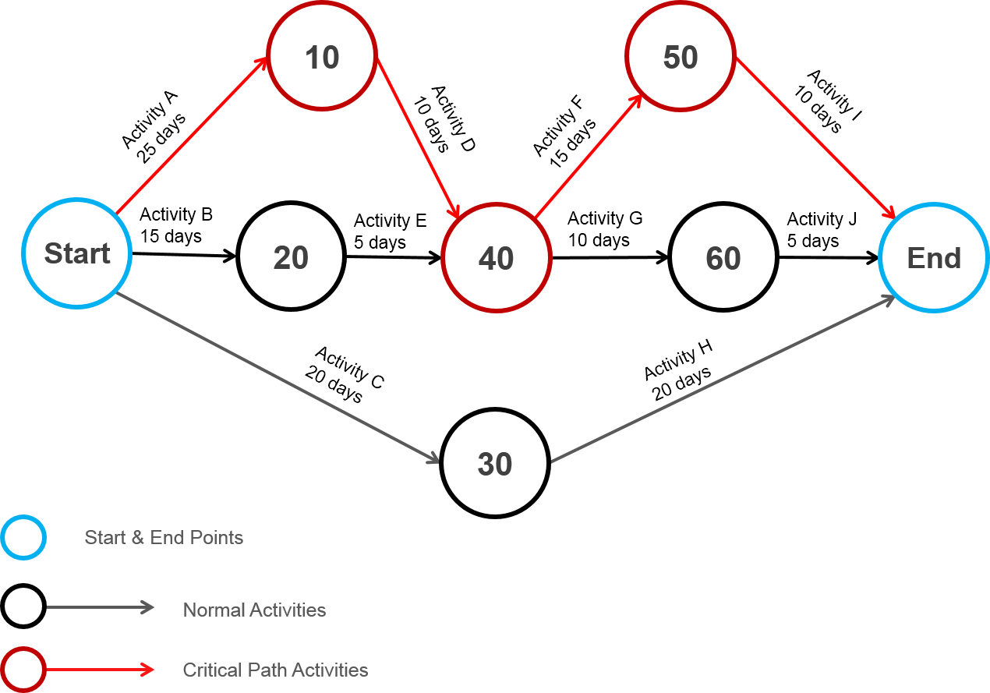
شبکه زمانبندی در پریماورا !
پیشرو: max
پس رو: min

Slide 10
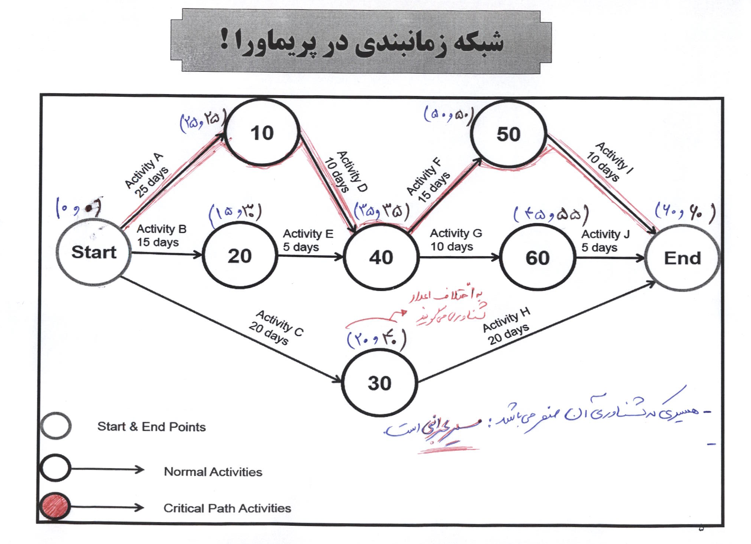

Slide 11
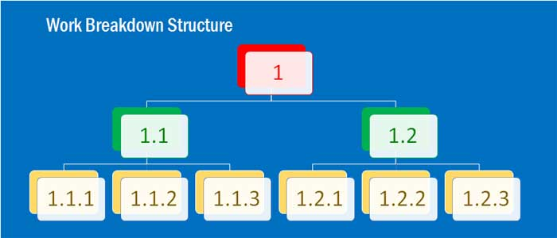
WBS ساختار شکست کار Work Breakdown Structure
طراحی ساختار شکست کار پروژه یا WBS در پریماورا از گام های بسیار ضروری و مرسوم در مدیریت پروژه هاست.
طراحی ساختار شکست کار پروژه یا WBS گام مهمی جهت تعریف ، برنامه ریزی و کنترل محدوده پروژه ها است.

Slide 12
هدف از تهیهWBS

Slide 13
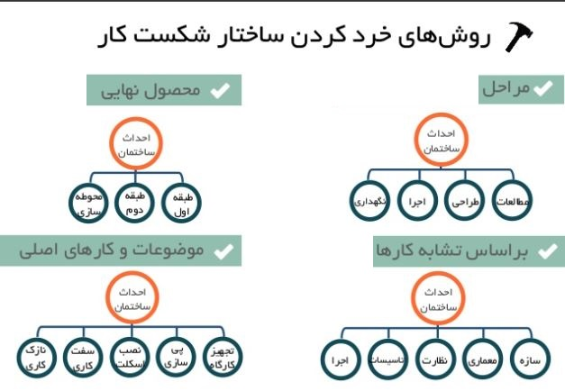
روش های خرد کردن(شکست) ساختار شکست کار
محصول نهایی
مراحل
فعالیت و کارهای اجرایی
بخش های مختلف

Slide 14
نمونه ساختار شکست کار یا WBS پروژه های ساختمانی
۱- احداث ساختمان
۱-۱- فاز طراحی
۱-۱-۱- طراحی پایه
۲-۱-۱- طراحی تفصیلی
۲-۱- فاز خرید
۱-۲-۱- خرید داخلی
۲-۲-۱- خرید خارجی
۳-۱- فاز نصب و اجرا
۱-۳-۱- زمین
۲-۳-۱- فونداسیون
۳-۳-۱- اسکلت
۴-۳-۱- دیوار ، سقف و کف
۵-۳-۱- تاسیسات
۶-۳-۱- در ، پنجره ، کابینت و کمد
۱-۴- فاز راه اندازی
۱-۱-۴- راه اندازی تجهیزات برقی
۲-۱-۴- راه اندازی تجهیزات مکانیکی

Slide 15
سطوح مختلف WBS
LEVEL 1 (سطح یک)
LEVEL 2 (سطح دو)
LEVEL 3 (سطح سه)
LEVEL 4 (سطح چهار)

Slide 16
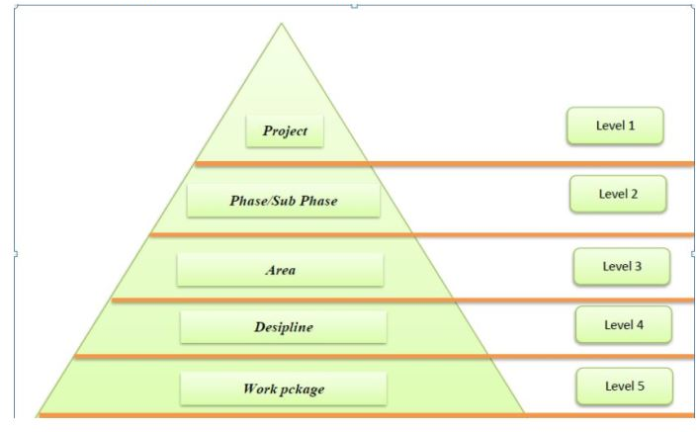
نکته مهم
در بیشتر مواقع کارفرما براساس دستورالعمل و شرایط کاری شرکت و یا در رویه هماهنگی (Coordination Procedure)، WBS را به پیمانکار ابلاغ می نماید!
یعنی پیمانکار باید براساس سطوح wbs که کارفرما پیشنهاد داده است ، ساختار شکست پروژه را طراحی و در برنامه زمانبندی ایجاد و اعمال کند.
هرم ساختار شکست پروژه

Slide 17
ادامه نمونه ساختار شکست پروژه

Slide 18
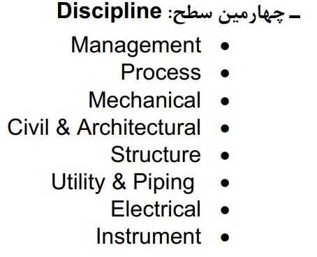
ادامه نمونه ساختار شکست پروژه

Slide 19
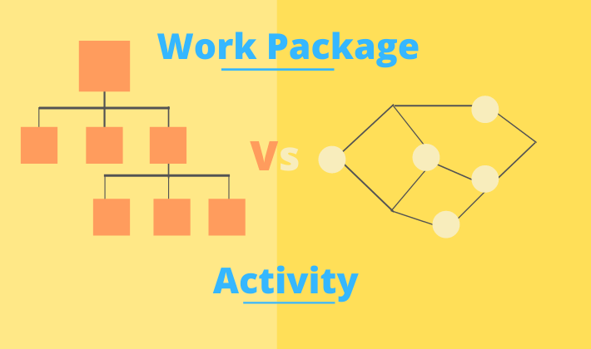
ادامه نمونه ساختار شکست پروژه

Slide 20
نمونه ساختار شکست هزینه براساس قرارداد
بودجه -یورو
تحویل شدنی های اصلی پروژه
Wbs & cbs
Wbs & cbs
@Bahmaniie.ir
Wbs & cbs

Slide 22
روابط بین فعالیت ها در نرم افزار
اصولأ روابط بین فعالیت ها به چهار دسته تقسیم بندی می شود .
Finish To Start : 90% از این رابطه استفاده می شود.
Start To Finish :
Finish To Finish :
Start To Start :

Slide 23
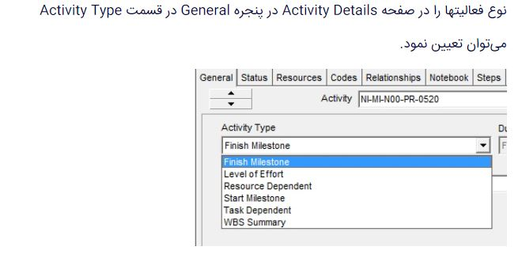
انواع فعالیت در نرم افزار P6
نوع فعالیت Activity Typeمشخص می‌کند که چگونه بایستی محاسبات زمان و تاریخ‌های فعالیت‌ انجام شود. به هر فعالیت یکی از این شش حالت زیر اختصاص داده می‌شود.
Task Dependent
Start Milestone
Finish Milestone
Resource Dependent
Level of Effort
WBS summary

Slide 24
انواع فعالیت در نرم افزار P6
1- Task Dependent
این نوع فعالیت ها در زمانبندی پروژه از تقویم Activity استفاده کرده و تاریخ Finish Date فعالیت را از روی این تقویم محاسبه خواهد کرد که بیشتر فعالیت ها در برنامه زمانبندی به این صورت می باشند.
2-Resource Dependent
فعالیت هایی که در این نوع تنظیم شوند، تقویم Resource را الویت قرار می دهند.
در این حالت ، منابع بصورت مستقل عمل می کنند که باعث می شود ساعت کاری یکسانی برای کار روی فعالیت ها در نظر گرفته نشود.

Slide 25
انواع فعالیت در نرم افزار P6
انواع فعالیت در نرم افزار P6
Start Milestone 3-
این نوع فعالیت نمایانگر رویداد مهم پروژه در زمان شروع است مانند: شروع پروژه، شروع یک فاز در پروژه و …
فعالیت های Start Milestone فقط دارای تاریخ شروع بوده و فاقد Duration , Finish Date و منبع هستند.
4-Finish Milestone
این نوع فعالیت نمایانگر رویداد مهم پروژه در زمان پایان است مانند: پایان پروژه، پایان یک فاز در پروژه و …
فعالیت های Finish Milestone فقط دارای تاریخ پایان بوده و فاقد Duration , Start Date و منبع هستند.

Slide 26
انواع فعالیت در نرم افزار P6
WBS Summary5-
مجموعه‌ای از فعالیتها که با یک کد WBS مشترک تعریف می‌شوند را می‌توان به ‌عنوان یک
WBS Summary تعریف کرد. مثلا تمام فعالیت‌هایی که کد WBS آن‌ها با حرفA شروع می‌شود مانند (A101,A2,… )
6- Level Of Effort
زمان این نوع از فعالیت‌ها به فعالیت‌های پیش ‌نیاز و پس ‌نیاز خود وابسته است.
این فعالیت با اولین فعالیت زیر مجموعه خود رابطه SSو پایان این فعالیت با آخرین فعالیت رابطه FF دارد.
مشخصه این نوع فعالیتها ، علامت ستاره در کنار Duration است.
برای این نوع فعالیت‌ها نمی‌توان قید زمانی تعریف کرد و در هنگام تسطیح منابع در نظر گرفته نمی‌شوند.
برای مثال این نوع فعالیتها میتوان مثلاً به فعالیت Management یا Project Control اشاره نمود.
در نمودار گانت این میله این فعالیتها کمی باریک تر از فعالیت های Task Dependent است.

Slide 27
تعريف رويدادها (Milestone)
رويدادها يا Milestone ها وقايع مهمي هستند که در پروژه بايستي مديريت شوند. مانند: شروع يا پايان يک فاز يا مرحله از پروژه
مثال هایی از مایلستون (milestone):
شروع و پایان پروژه
مجوز انجام کار ( پرمیت )
- انتخاب پیمانکار اصلی پروژه
- گرفتن چک پيش پرداخت از کارفرما
- تحویل گیری زمین از کارفرما
- تایید نقشه های اصلی
- رسیدن اجناس خریداری شده به سایت
- تست تجهیزات اصلی

Slide 28
ارزش وزنی W.Fدر P6
ایجاد و تخصیص منبع مجازی در پریماورا:
اینکه چرا ایجاد و تخصیص منبع مجازی در پریماورا را داریم به این دلیل است که تعریف منابع واقعی در پروژه مستلزم داشتن نرم های کاری و تعریف و تخصیص دقیق منابع به فعالیت ها و همین طور زمان مکفی برای این کار است و برای سازمان هایی که تعداد کمی پروژه دارند و طبق قرارداد مجبورند ظرف 14 تا 20 روز برنامه زمان بندی را تحویل دهند اصلا شرایط مناسبی فراهم نیست بنابراین برای استفاده از منطق نرم افزار و کاربردهای آن یک منبع مجازی ایجاد می شود.
Instagram & Website: Bahmaniie.ir
Tel: 09384963377

Slide 29
نکات مهم در منبع مجازی و مراحل انجام
توجه داشته باشید هنگامی که شما منبع مجازی تعریف می نمایید نوع تمامی فعالیت های پروژه شما باید Fixed Duration and Units/Time انتخاب شود اگر این کار صورت نپذیرد در صورتی که به هر دلیلی وزن هر کدام از فعالیت ها تغییر نماید که بدون شک تا اتمام برنامه زمان بندی این اتفاق خواهد افتاد بلافاصله زمان فعالیت ها و پروژه نیز تغییر خواهد کرد.
هنگامی که نوع زمان را اینگونه انتخاب نمایید در صورت تغییر اوزان هیچ نوع تغییری در زمان فعالیت ها اتفاق نخواهد افتاد.
در قسمت General گزینه Duration type میتوانید اینکارو انجام بدید.

Slide 30
نکات مهم در منبع مجازی و مراحل انجام
2- وارد نمای Resources شوید و یک منبع به شکل زیر ایجاد نمایید.
نوع منبع Labor باشد.
می توانید نام و آیدی منیع مجازی را WF قرار دهید.
تقویم تخصیص داده شده به منبع باید همان تقویم تخصیص داده شده به فعالیت ها باشد.
تیک گزینه Calculate Costs from Unit در زبانه Details را فعال نمایید. در صورتی که این عمل صورت نگیرد هنگامی که شما برنامه را Schedule می نمایید نمی توانید درصد پیشرفت های برنامه ای را در ستون Schedule % مشاهده نمایید.
به منبع ایجاد شده در زبانه Unit & Prices و در بخش Price/Unit قیمت واحد یک را تخصیص دهید.
تاریخ حضور موثر یا Effective Date را همان تاریخ شروع پروژه قرار دهید.

Slide 31
نکات مهم در منبع مجازی و مراحل انجام
3-حال به نمای Activities برگردید بر روی اولین فعالیت کلیک نمایید تا انتخاب شود سپس در زبانه های پایین زبانه Resources را انتخاب نمایید. در پایین این بخش گزینه Add Resource را کلیک نمایید. در کادر باز شده با زدن گزینه Assign منبع مجازی را به فعالیت انتخاب شده تخصیص دهید.
***برای اینکه مجبور نباشید برای تک تک فعالیت ها به این شکل منبع را تخصیص دهید در حالی که کادر Assign Resources را نبسته اید بر روی فعالیت دوم کلیک نمایید تا انتخاب شود سپس کلید Shift را نگه دارید و آخرین فعالیت را انتخاب نمایید با این عمل منبع به تمامی فعالیت های موجود خیلی سریع و راحت تخصیص داده خواهد شد.

Slide 32
نکات مهم در منبع مجازی و مراحل انجام
4- حالا وقت این است که ارزش وزنی ها را به فعالیت ها تخصیص دهیم. برای این کار در نمای Activities قرار گرفته و با استفاده از ابزار Columns ستون Budgeted Labor Unit را به نما اضافه نمایید.
5- فرض کنید وزن های فعالیت های این پروژه از قبل در یک فایل اکسل اماده شده است و فقط کافی در در این ستون وزن مربوط به هر فعالیت را وارد نمایید. اگر در بالاترین سطح مشاهده نمایید مجموع وزن ها عدد صد می باشد.
6- برای این که در گزارشات وزن هر فعالیت با عنوان صحیح مشخص شود با استفاده از ابزار Columns نام ستون Budgeted Labor Unit را به Weight تغییر می دهیم.
7- اکنون برنامه را Schedule کنید.

Slide 33
نکات مهم در منبع مجازی و مراحل انجام
*زمانی که برای اولین بار برنامه زمان بندی می شود باید حتماً به تاریخ شروع پروژه زمان بندی صورت پذیرد*
8- در این مرحله باید از پروژه Baseline تهیه شود. برای این کار از منوی Project گزینه Maintain Baseline را انتخاب نمایید و ADD کنید.
9- در این مرحله باید Baseline ساخته شده به پروژه تخصیص داده شود. برای این کار از منوی Project گزینه Assign Baseline را انتخاب نمایید.

Slide 34
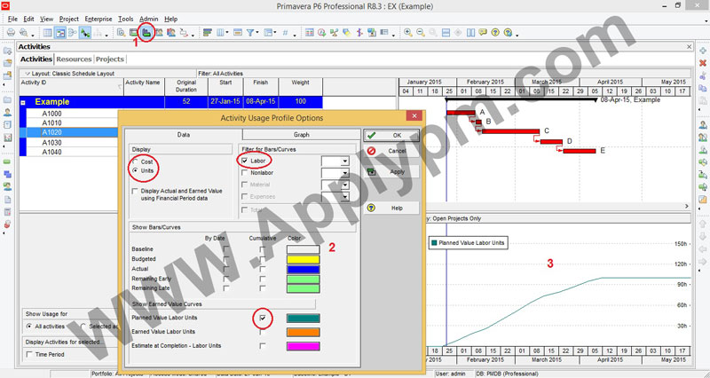
نکات مهم در منبع مجازی و مراحل انجام
10- بر اساس اوزان تخصیص داده شده می توانید گزینه Activity Usage Profile را انتخاب نموده و با توجه به تصویر زیر منحنی S را نمایش دهید.
مرتضی بهمنی مشاور و مدرس مدیریت پروژه

Slide 35
درصد پیشرفت برنامه ی و واقعی
درصد پیشرفت برنامه ی : Schedule % Complete
درصد پیشرفت واقعی : Performance % Complete
Instagram & Website: Bahmaniie.ir
Tel: 09384963377

Slide 36
تعریف ! تخصیص ! و تسطیح منابع

Slide 37
انواع منبع
Laborنیروی انسانی ، مانند : مدیر ، مهندس ، کارگر و …
Nonlaborماشین آلات و تجهیزات ، مانند : لودر ، جرثقیل ، کامیون و…
Materialمصالح و مواد اولیه ، مانند‌: بتن ، آجر ، سیمان‌ ، میلگرد و …

Slide 38
انواع منابع
منبع نوع Material
از جمله این نوع منبع می توان به غذا ، سیمان ، آجر ، رنگ ، گچ ، میلگرد ، بتن ، تیرآهن ، ورق فلزی ، سرامیک ، کابل و … اشاره نمود. موجودی این نوع منبع ، در صورت مصرف ، کاهش می یابد. واحد اندازه گیری این نوع منبع ، می تواند مختلف باشد از جمله‌ : متر ، متر مکعب ، کیلوگرم و تن
منبع نوع Labor
از جمله این نوع منبع می توان به بنا ، جوشکار ، سرامیک کار ، برق کار ، طراح مکانیک ، طراح برق ، طراح سازه ، ناظر تاسیسات ، رئیس HSE ، مدیر تضمین کیفیت ، مدیر برنامه ریزی و … اشاره نمود. واحد اندازه گیری این نوع منبع ، ساعت می باشد.
منبع نوع Nonlabor
از جمله این نوع منبع می توان به لودر ، کامیون ، لیفتراک ، جرثقیل ، دریل ، ربات و … اشاره نمود. این نوع منبع ، در صورت مصرف ، مستهلک می شود ولیکن از میزان آن کم نمی شود. واحد اندازه گیری این نوع منبع ، ساعت می باشد.

Slide 39
تعریف !
اگر از ما خواستند (مدیر پروژه، کارفرما و ... ) که در برنامه زمانبندی از منابع استفاده کنیم می بایست لیست کاملی از منابع را داشته باشیم. تا در نرم افزار در قسمت Resource نرم افزار تعریف منابع کنیم.
سپس تخصیص منابع را انجام می دهیم (به هر فعالیت منبع مورد نظر را تخصیص می دهیم.)
نکته:
گاهی در پروژه هایی که منابع واقعی تعریف و تخصیص داده میشود پیش می آید که یک منبع به صورت همزمان به چندین فعالیت که باید به صورت موازی انجام شوند اختصاص داده می شود. طبیعتاً یک منبع نمی تواند به صورت همزمان چندین فعالیت را انجام دهد در این حالت مازاد تخصیص منابع ایجاد میشود که باید این وضعیت را در نرم افزار پریماورا بررسی کرد و کلیه منابعی را که مازاد تخصیص دارند را تسطیح کنید.

Slide 40
تسطیح منابع در پریماورا
برای از بین بردن مازاد تخصیص منابع سه راه وجود دارد:
الف-افزایش زمان فعالیت ها
ب- افزایش تعداد منابع
ج-تسطیح منابع
* اگر بخواهید روش سوم یعنی تسطیح رو انجام بدهید به این معنی که پروژه باید با همان منابع و زمان و بدون تغییر در این دو ایتم انجام بگیرد. خوب اتفاقی که در تسطیح می افتد این است با اینکه رابطه ها از نوع SS هست عملاً تبدیل به روابط از نوع FS می شوند یعنی چون نرم افزار چاره ای جز این نمی بینید که با یک منبع باید هر فعالیت را تمام کرده و سپس فعالیت بعدی شروع شود بنابراین بعد از تسطیح منبع زمان پروژه افزایش خواهد یافت. برای تسطیح منابع از منوی Tools > Level Resources… یا از صفحه کلید Shfit+F9 را همزمان فشار دهید.

Slide 41
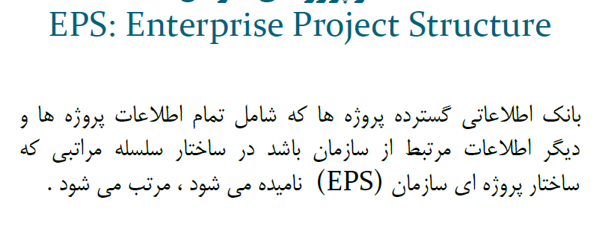
ساختار پروژه های سازمانی EPS
این ساختار چیزی شبیه به چارت سازمانی پروژه است با این تفاوت که به جای نفرات گروههای مختلف پروژه قرار می گیرند. با این روش شما می توانید به صورت همزمان تعداد زیادی پروژه را که مربوط به یک سازمان است برنامه ریزی و کنترل نمایید.

Slide 42
نمونه EPS
شرکت مسترایزو
نفت و گاز
ساختمان
حفاری
نصب تجهیزات
ساخت تجهیزات

Slide 43
ساختار شکست سازمانی OBS
OBS مخخفOrganization Breakdown Structure یا همان ساختار شکست سازمانی یا به عبارت ساده تر چارت سازمانی پروژه می باشد.
این ساختار جز ساختارهای سراسری در نرم افزار پریماورا می باشد و کافی است یکبار ایجاد و تعریف شود. فرض بر این است که شما این نرم افزار را به صورت سازمانی و تحت شبکه و توسط کاربرهای مختلف در یک سازمان پروژه محور مورد استفاده قرار دهید.

Slide 44
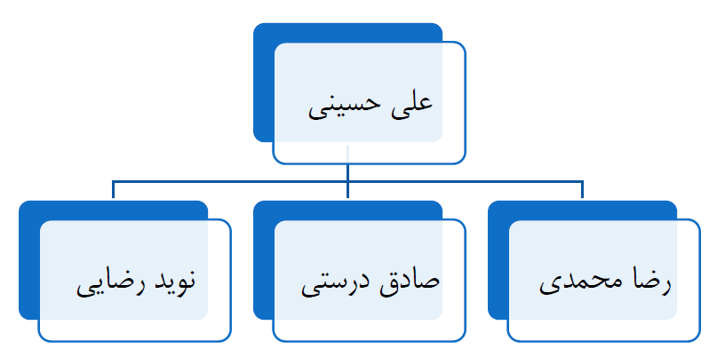
نمونه OBS
مرتضی بهمنی
سمیه نیک فر
محمد جعفری
رضا الیاسی

Slide 45
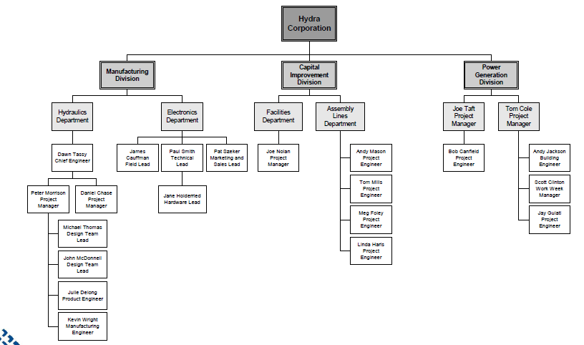
نمونه دوم OBS

Slide 46
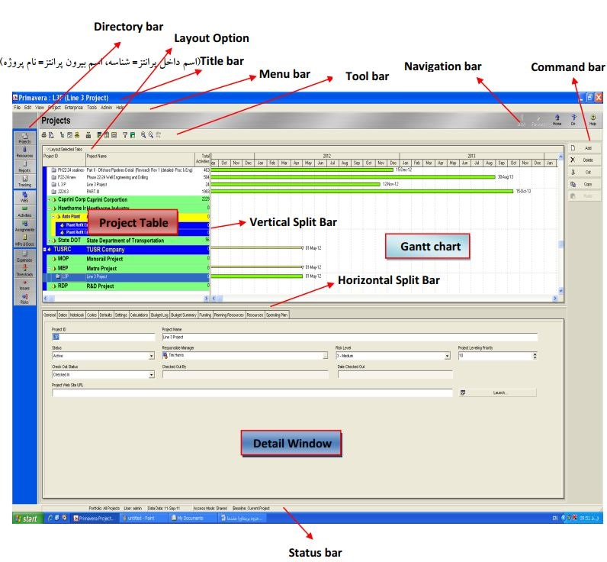
تنظیمات اولیه نرم افزار رو بهتر بدانید!!

Slide 47
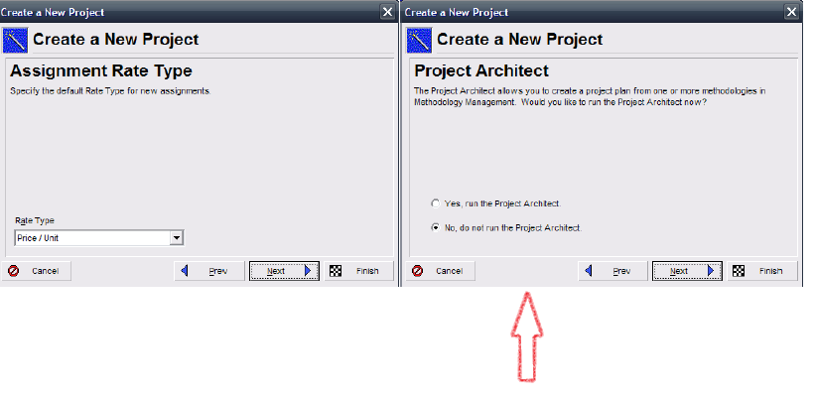
تنظیمات اولیه نرم افزار رو بهتر بدانید!!
بعد از ایجاد پروژه می بایست با موارد زیر آشنا شوید و یک سری تنظمیات اولیه را مشخص کنید.

Slide 48
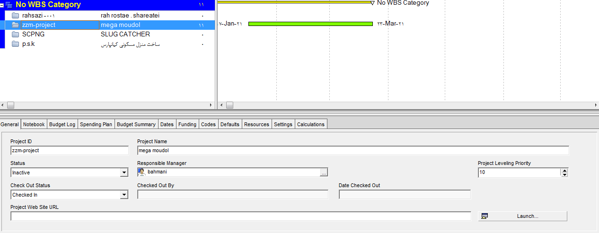
انتخاب پروژه
General

Slide 49
General

Slide 50
General

Slide 51
تنظیمات مربوط به تاریخ Dates
تب Dates

Slide 52
تنظیمات مربوط به تاریخ Dates

Slide 53
تنظیمات مربوط به تب Notebook

Slide 54
Notebook Topics گزينه Admin Categories درپنجره
را انتخاب و سرفصل جديد را به اين پنجره اضافه كنيد

Slide 56
تقویم پروژه
براي اينكه بتوانيم روزهاي كاري و غيركاري را در پروژه تعريف كنيم ، بايستي تقويم تعريف شود

Slide 58
تخصیص تقویم به پروژه
Defaults
Instagram & Website: Bahmaniie.ir
Tel: 09384963377

Slide 59
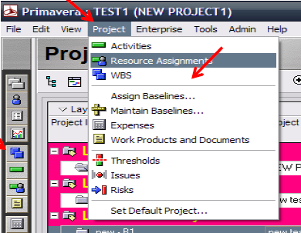
پروژه را تعريف كنيد ، براي اين منظور ابتدا از گزينه WBS بعد از ايجاد پروژه بايد روي صفحه استفاده كنيد . WBS را انتخاب كرده و يا از آيكون WBS گزينه Enterprise

Slide 60
كنترل و نگهداري اسناد و مدارك مرتبط با پروژه WPS

Slide 61
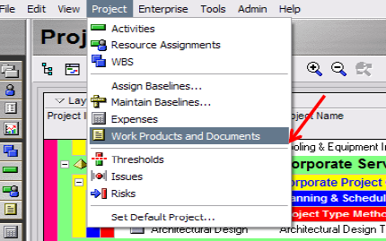
Work Product & Document

Slide 64
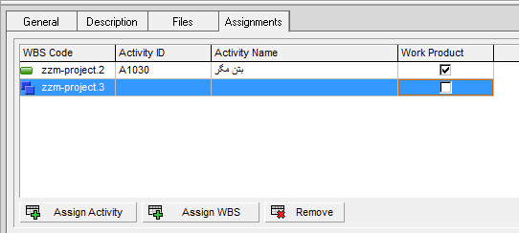
Work Product & Document
براي اختصاص دادن مدرك تعريف شده به فعاليت مربوطه دكمه Assign را زده و فعاليت را انتخاب و به آن اختصاص مي دهيد.
Work Product اسناد و مداركي هستند كه در ازاي تحويل آنها به سازمان درآمد تعلق پيدا مي كند .

Slide 65
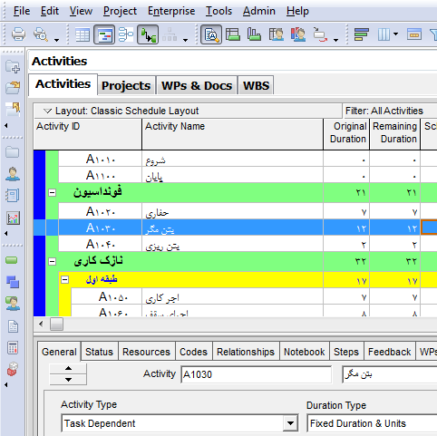
نمای View و انتخاب گزینه activity
تعریف فعالیت
از دو روش اینکارو می توانید انجام بدید

Slide 66
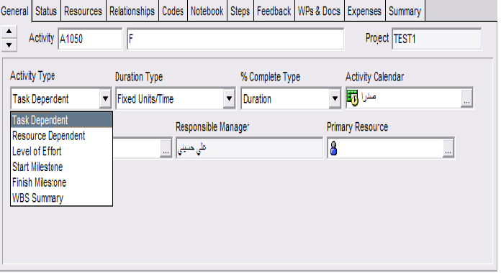
تعریف نوع فعالیت
توضیحات صفحه بعد

Slide 67
کاربرد هریک در پروژه

Slide 68
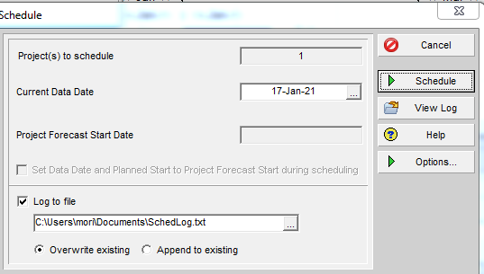
Scheduling
پس از تكميل اطلاعات اوليه پروژه ،
یعنی بعد از وارد کردن فعالیت ها و مشخص کردن روابط و زمان ها باید پروژه را زمان‌بندی Schedule کنید، با این کار تمامي ‌اطلاعات وارد شده به نرم‌افزار در فاز برنامه‌ريزي به هم ارتباط داده مي‌شوند، شبکه CPM ایجاد مي‌گردد و زمان پایان پروژه مشخص مي‌گردد.
را انتخاب كرده و يا را مي فشاريم. Schedule ،Tools بدين منظور از گزينه

Slide 69
Scheduling چندین نکته مهم در
در مرتبه اول زمان بندی یعنی بعد از پایان فاز برنامه‌ريزي باید تاریخ Data Date در كادر محاوره‌اي Scheduleرا با تاریخ Planned Start تطابق دهید !
و همین تاریخ را در كادر Schedule وارد کنید و زمان‌بندي را انجام دهيد
به عبارتی باید پروژه را به تاریخ شروع پروژه زمان‌بندی کنید و بعد از آن‌ هر زمان كه قصد داشتيد، پروژه را زمان‌بندی کنید باید به تاريخ ‌همان روز دريافت اطلاعات Data Date زمان‌بندی را انجام دهید.
توجه داشته باشيد، ممكن است شما اطلاعات را در يك تاريخ خاص دريافت كنيد ولي دو روز بعد از دريافت بخواهيد اطلاعات را در نرم‌افزار وارد كنيد به خاطر داشته باشید که فایل را به تاریخ دریافت اطلاعات بروزرسانی کنید.
بنابراين در نظر داشته باشيد كه تاريخ Data Date را همان تاريخ دريافت اطلاعات واقعي پروژه قرار دهيد.
در نمای project زبانه Datesرا کلیک و در کادر Project Plan Start تاریخ شروع را مشاهده نمایید.

Slide 70
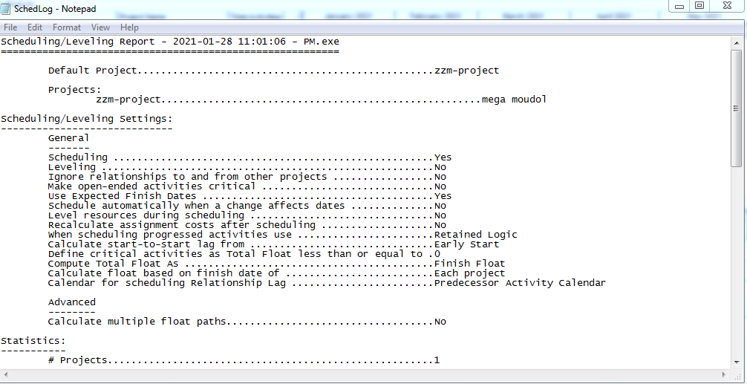
Scheduling چندین نکته مهم در
با زدن گزينه Log to File و کلیک سه نقطه محل ایجاد وذخیره‌سازی فایل زمان‌بندی را انتخاب کنید. در سمت راست اين کادر گزینه View Log را كليك کنید فایل ایجاد شده باز مي‌شود.
در این کادر می توانید کلیه مشخصات مربوط به پروژه ایجاد شده مانند تعداد فعالیت ها، فعالیت های بحرانی و …. را مشاهده نمایید. این فایل کارایی مثبتی در گرفتن خطاهای پروژه دارد.

Slide 71
Group & Sort

Slide 72
Group & Sort

Slide 73
Group & Sort

Slide 74
Steps Tab
كاربرد Activity Steps باعث مي شود بتوان فعاليتها را به واحدهاي كوچكتر تقسيم كرده تكميل و هر يك از آنها پيگيري كرد.

Slide 75
Steps Tab
مي توان توضيحات اضافي درج نمود Step براي هر
Step مدت و يا تاريخ ندارند.
هر Step را مي توان با تيك زدن خاتمه داد.
مزایا

Slide 76
Constrain قید

Slide 77
Constrain قید
برای حذف قیودConstraint در نرم افزار P6 لازم است ستون Primary Constraint را به نمای فعالیت ها اضافه کنید و سپس سلول Primary Constraint اولین فعالیت را انتخاب کرده، در لیست کشویی حالت بدون قید none قرار دهید و سپس مابقی فعالیت ها را انتخاب کرده ، راست کلیک و با ابزار fill down تمامی فعالیت را بدون قید کنید.

Slide 78
نمودار منحنی S

Slide 79
نمودار منحنی S

Slide 80
روش های مشخص کردن و نمایش مسیر بحرانی
با استفاده از گانت چارت:
با استفاده از ستون مربوطه در نرم افزار
با استفاده از Schedule Log
با استفاده از تعریف یک فیلتر جدید

Slide 81
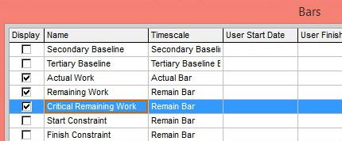
روش های مشخص کردن و نمایش مسیر بحرانی
با استفاده از گانت چارت:
جهت نمایش فعالیت های مسیر بحرانی با میله های قرمز رنگ در گانت چارت می بایست :
در این نما راست کلیک نمایید و در کادر باز شده گزینه Bars را کلیک نمایید.
سپس در کادر باز شده گزینه Critical Remaining Work را انتخاب نمایید و با زدن تیک این گزینه آن را جهت نمایش در گانت چارت انتخاب نمایید.

Slide 82
روش های مشخص کردن و نمایش مسیر بحرانی
با استفاده از ستون مربوطه در نرم افزار
برای این کار از ابزار Columns استفاده نمایید و گزینه Critical را انتخاب نمایید تا این ستون به نمای Activities اضافه گردد.
همان طور که در شکل می بینید فعالیت هایی که در این ستون با تیک مشخص شده اند فعالیت های بحرانی هستند.

Slide 83
روش های مشخص کردن و نمایش مسیر بحرانی
با استفاده از Schedule Log
باید کادر Schedule را فعال نمایید. برای این کار میتوانید از ابزار مربوطه استفاده کنید از صفحه کلید کلیک F9 را فشار دهید. سپس در کادر باز شده گزینه View Log را انتخاب کنید. در فایل باز شده میتوانید فعالیت های بحرانی را مشاهده نمایید.

Slide 84
نکته مهم در مسیر بحرانی
Instagram & Website: Bahmaniie.ir
Tel: 09384963377

Slide 85
مقالات تخصصی مدیریت پروژه ها
کلیک کنید
https://bahmaniie.ir/p6-02
https://bahmaniie.ir/parkinson
https://bahmaniie.ir/post-70
https://bahmaniie.ir/schedule-compression
https://bahmaniie.ir/risk-management-02
https://bahmaniie.ir/portfolio-01
https://bahmaniie.ir/reschedule-replan

